Slide 1

Programação em Python

Slide 2
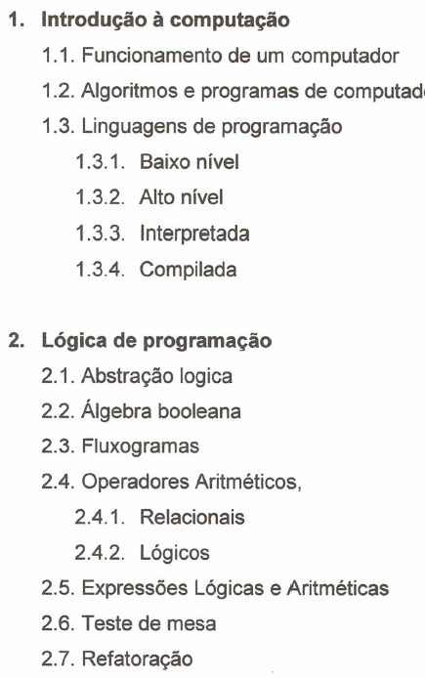
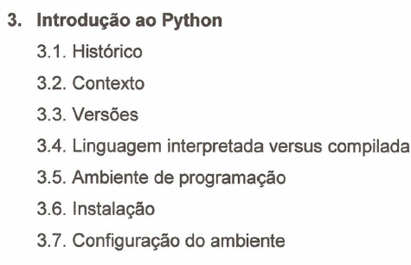
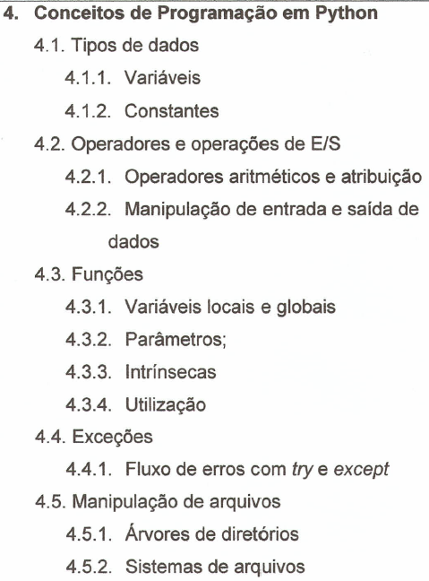
O que aprenderemos

Slide 3
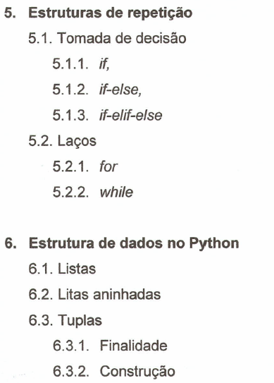
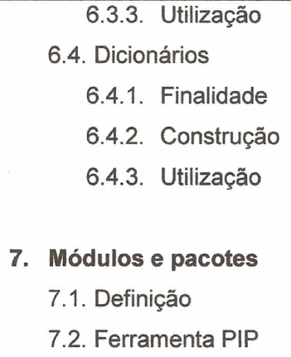
O que aprenderemos

Slide 4
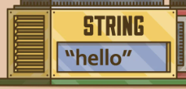
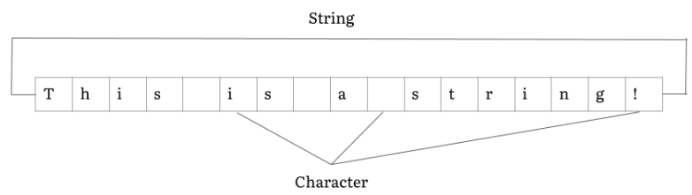

Trabalhando com Strings em Python
Como já vimos, o tipo de dado String (str em Python) comporta cadeia de caracteres, ou seja, textos.
"a = João tem 40 anos". Nessa atribuição, a variável "a" armazena todos os caracteres (cada símbolo) presentes na frase, desde o texto comum até o número e inclusive os espaços em branco.
É importante que saibamos trabalhar com as strings, seja para concatenação ou seja para utilização em nossa lógica ou validação de campos digitados pelo usuário. Existem diversas possibilidades.

Slide 5

Trabalhando com String em Python
Em Python basicamente podemos trabalhar com concatenação de strings, fatiamento e composição.
Trabalhar com esses métodos nos ajuda a melhorar a montagem e saída de nosso processamento e entregar um resultado melhor e mais agradável visualmente.
Podemos utilizar a geração organizada das strings não somente para mensagens em tela mas também para gravação de informações em arquivos.

Slide 6
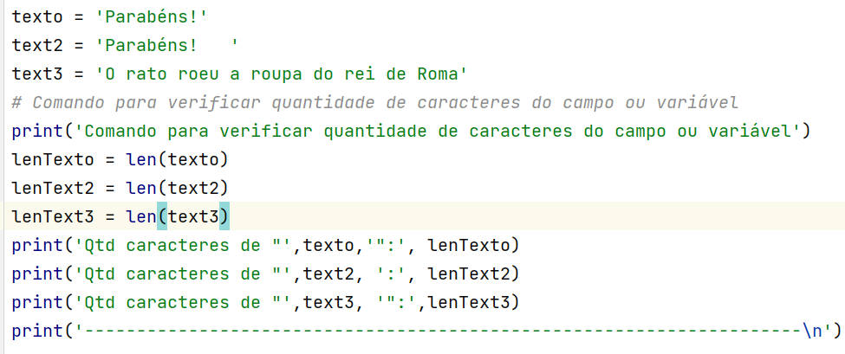
Trabalhando com String em Python
Algumas operações básicas
Função 'len()' - Retorna quantidade de caracteres do campo ou variável.

Slide 7
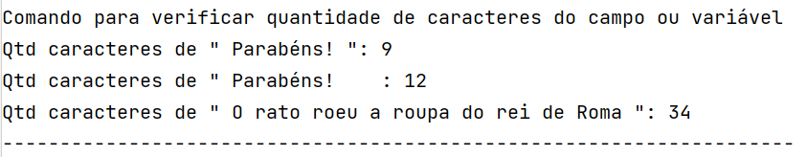
Trabalhando com String em Python
Algumas operações básicas
Função 'len()' - Retorna quantidade de caracteres do campo ou variável
Saída PyCharm:

Slide 8
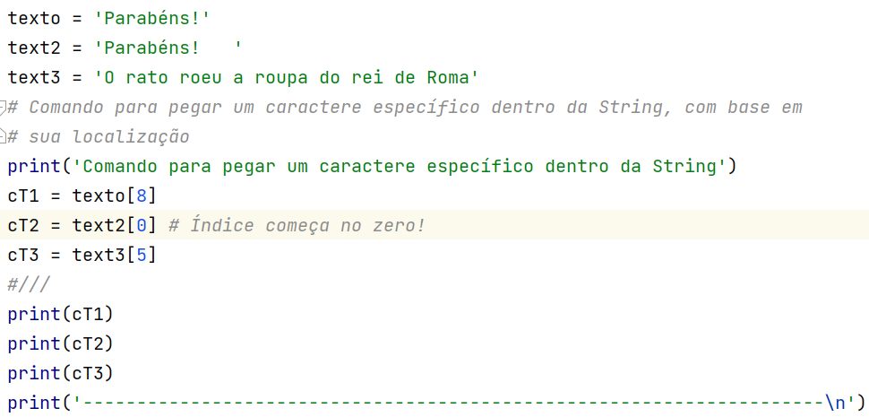
Trabalhando com String em Python
Algumas operações básicas
"Capturando" caracteres strings. Podemos "capturar" um caracter através do uso de colchetes '[]'

Slide 9
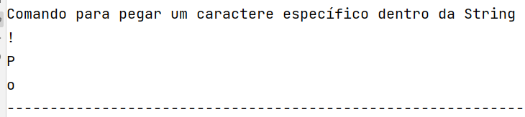
Trabalhando com String em Python
Algumas operações básicas
"Capturando" caracteres strings. Podemos "capturar" um caracter através do uso de colchetes '[]'

Slide 10
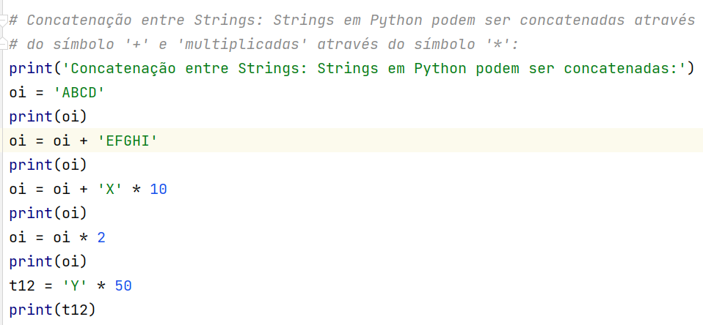
Trabalhando com String em Python
Algumas operações básicas
Concatenação de strings em Python: "Somar" e "multiplicar" strings:

Slide 11
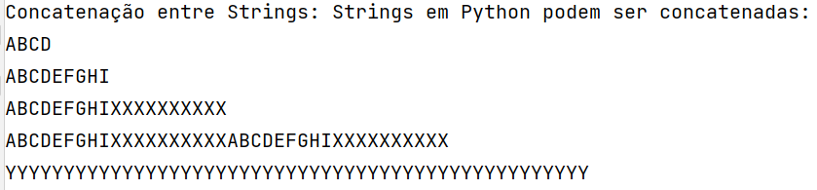
Trabalhando com String em Python
Algumas operações básicas
Concatenação de strings em Python: "Somar" e "multiplicar" strings:

Slide 12
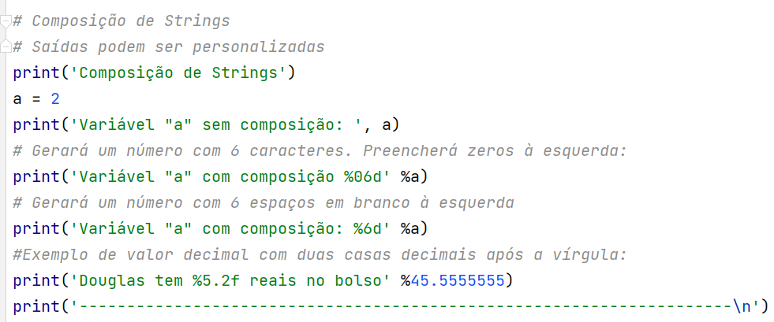
Trabalhando com String em Python
Algumas operações básicas
Composição e personalização de strings. Podemos alterar o formato das saídas:

Slide 13
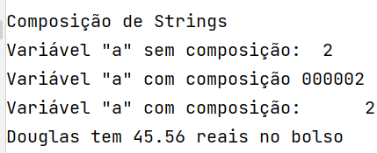
Trabalhando com String em Python
Algumas operações básicas
Composição e personalização de strings. Podemos alterar o formato das saídas:

Slide 14
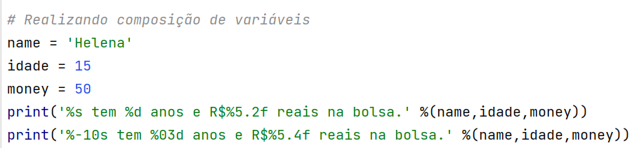
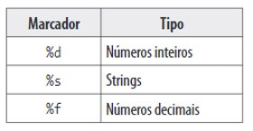
Trabalhando com String em Python
Algumas operações básicas
Composição e personalização de variáveis.

Slide 15
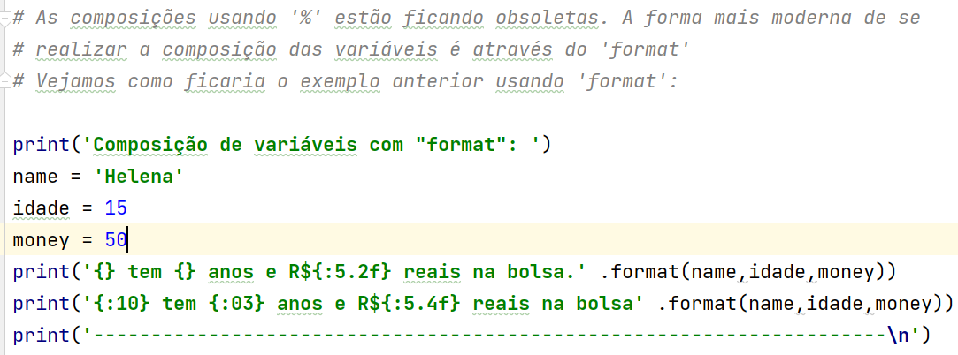
Trabalhando com String em Python
Algumas operações básicas
Composição e personalização de variáveis através do 'format'.
As composições usando '%' estão ficando obsoletas. A forma mais moderna de se realizar a composição das variáveis é através do 'format'. Vejamos como ficaria o exemplo anterior usando 'format':

Slide 16
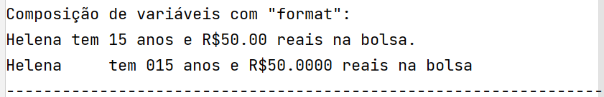
Trabalhando com String em Python
Algumas operações básicas
Composição e personalização de variáveis através do 'format'.
Saída:

Slide 17
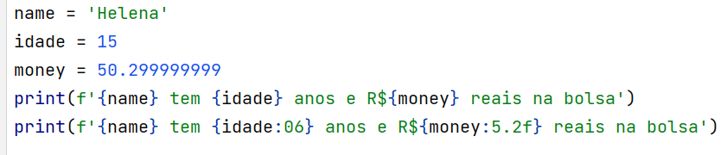
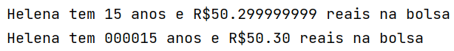
Trabalhando com String em Python
Algumas operações básicas
A partir da versão 3.6 o 'format' evoluiu e agora pode ser usado através do f-string:

Slide 18
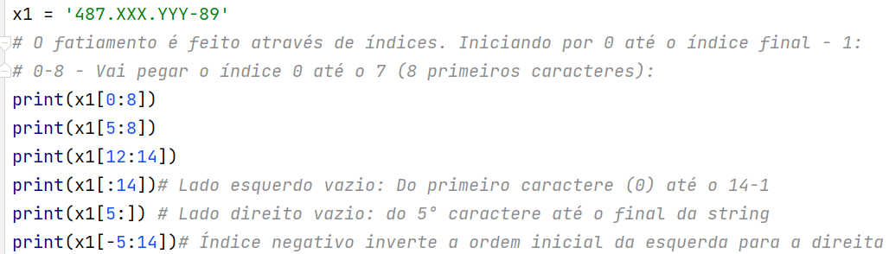
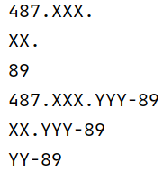
Trabalhando com String em Python
Fatiamento de Strings
Em Python podemos pegar intervalos das strings (fatiar). Em muitos casos essa função de fatiamento pode ser muito útil em nosso código. Pode facilitar a lógica em muitos casos:

Slide 19

Trabalhando com String em Python
Atividades de fixação:
1 – Atribua seu nome completo a uma variável e mostre na tela o 13° caractere do seu nome.
2 – Atribua seu nome completo a uma variável, crie outra variável onde você irá armazenar o 3° caractere do seu nome "somado" com o 15° caractere. Mostre essa "soma" na tela.
3 – Atribua seu 1° nome a uma variável, 'Multiplique' por 50 os três primeiros caracteres do seu nome e mostre uma mensagem na tela com o resultado.
4 – Crie um programa que atribua a uma variável um nome qualquer. Se o nome tiver mais de 6 caracteres, mostre na tela a seguinte informação: '{nome}ABCDEF'. Senão mostre na tela: '{nome} tem menos de 7 caracteres'.
5 – Mostre na tela a seguinte mensagem usando composições %s, %d e %f: 'Juliano tem 1.72 de altura e pesa 00080 kilos.' O nome, a altura e o peso devem ser atribuídos em variáveis.
6 – Mostre a mesma mensagem anterior mas utilizando o '.format()' e o 'f-strings' (mostrar duas mensagens, uma para cada metodologia).

Slide 20
Trabalhando com String em Python
Atividades de fixação: Usar metodologia ‘f-string’ para saída de dados
7 – Atribua o nome de uma cidade a uma variável. Se o nome da cidade tiver menos de 10 caracteres, o sistema deve informar: ‘O nome da cidade de ‘cidade’ tem menos de 10 caracteres’. Senão deve informar: ‘O nome da cidade de ‘cidade’ tem X caracteres’.
8 – Atribua dois nomes de pessoas a duas variáveis e verifique quais dos dois nomes tem a maior quantidade de caracteres. No final o sistema deve mostrar: ‘O nome ‘nome’ é maior que o nome ‘nome2’.
9 – Atribua o nome de um estado brasileiro a uma variável. O fonte deve pegar do 3 ao 7 caractere do nome e mostra-lo na tela. O fonte deve verificar se o nome do estado digitado possui pelo menos 7 caracteres. Se possuir menos de 7 caracteres o programa deve ser encerrado.
10 – Atribua seu nome completo a uma variável. Crie para cada nome (sobrenome) uma variável separada (através do fatiamento de strings) e depois mostre cada nome e sobrenome em linhas diferentes.

Slide 21

Operações de entrada em Python
Função input()
Todo sistema é composto de entrada de dados. Toda linguagem tem que saber trabalhar com os "inputs" no sistema para realizar de forma adequada o seu processamento.
Por entrada de dados entendemos um input que é realizado via teclado, cliques de mouse, sistemas ou arquivos, leitores de código de barras ou leitor de qrCode, etc.
É a forma mais simples do usuário interagir com a nossa aplicação.
Para fazer entrada de dados em Python, podemos utilizar a função "input()" que basicamente espera o usuário digitar uma informação e traz essa informação por padrão em um tipo String (str).

Slide 22
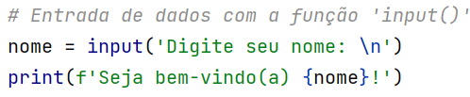
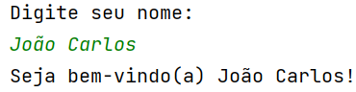
Operações de entrada em Python
Função input()

Slide 23
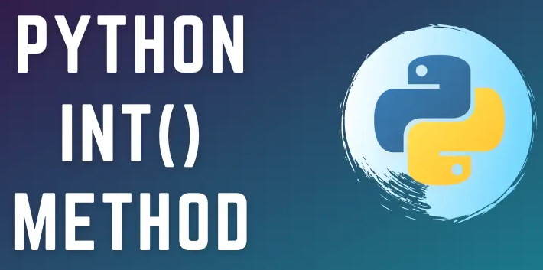
Operações de entrada em Python
Função input()
Devemos ter bastante atenção com a função 'input()' pois ela sempre retornará um valor string, mesmo que o usuário digite somente números.
Isso pode gerar erros caso façamos cálculos ou comparações com a variável string. Para tal, devemos converter o tipo de dados da variável string para 'int' ou 'float':

Slide 24
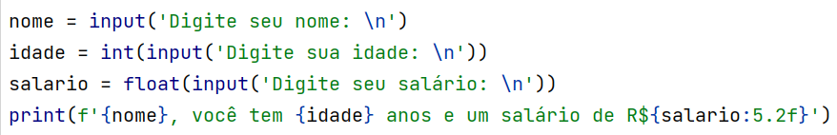
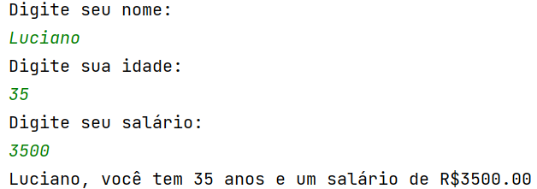
Operações de entrada em Python
Função input()

Slide 25
Operações de entrada em Python
Função input() - Atividades de fixação
1 – Crie um programa que receba 3 valores inteiros e verifique se são números positivos. Se pelo menos um número for negativo o sistema deve informar: 'Somente números positivos são aceitos'. Se forem todos positivos, o programa deve encontrar qual deles é o maior e mostrá-lo na tela. Verificar se todos valores são iguais. Dica para pegar o maior valor: Função "max()".
2 - Crie um programa que controle reservas de um hotel e mostre um menu com 3 opções ao usuário:
1 - Fazer reserva
2 - Encerrar reserva
3 - Sair do programa
Caso o usuário escolha a opção 1, o sistema deve receber o nome do cliente e quantos dias ele ficará hospedado.
Mostre uma previsão de valor total a pagar, sabendo que a diária do hotel é de R$ 80,00.
Caso opção 2, o sistema deve receber o CPF e a quantidade de dias que o cliente ficou hospedado e mostrar o total do valor a pagar.
Caso opção 3, o sistema deve ser encerrado. Mostre uma mensagem na tela.

Slide 26
Operações de entrada em Python
Função input() - Atividades de fixação
3 - Um posto está vendendo combustíveis com a seguinte tabela de descontos:
Álcool:
Até 20 litros: desconto de 3% por litro
Acima de 20 litros: Desconto de 5% por litro
Gasolina:
Até 20 litros: desconto de 4% por litro
Acima de 20 litros, desconto de 6% por litro
Crie um programa que leia o número de litros vendidos, o tipo de combustível
(codificado da seguinte forma: A-álcool. G-gasolina), calcule e imprima o valor a ser pago pelo cliente.
* O programa somente deve fazer o cálculo se o usuário digitar 'A' ou 'G'. Se digitar uma opção diferente o programa deve avisar e ser encerrado.
Considerar valores por litro abaixo:
Gasolina: R$ 5.00
Álcool: R$ 2.90

Slide 27
Operações de entrada em Python
Função input() - Atividades de fixação -
4 – Crie um programa que receba dois números e mostre ao usuário um menu com as seguintes opções: 1 - Soma, 2 - subtração, 3 - multiplicação, 4 - divisão. Mostre o resultado da operação solicitada. Use concatenação dos números com "f-string".
5 – Crie um programa para aprovar o empréstimo bancário para compra de uma casa. O programa deve perguntar o valor da casa a comprar, o salário e a quantidade de anos a pagar. O valor da prestação mensal não pode ser superior a 30% do salário. Calcule o valor da prestação como sendo o valor da casa a comprar dividido pelo número de meses a pagar.
O programa deve informar ao usuário se o empréstimo foi aprovado ou não. Em ambos os casos deve mostrar o valor da mensalidade.

Slide 28
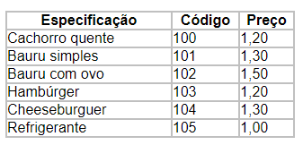
Operações de entrada em Python
Função input() - Atividades de fixação – wanterson.rodrigues@sesisenai.org.br
6 - O cardápio de uma lancheria é o seguinte:
Escrever um algoritmo que leia o código do item pedido, a quantidade e calcule o valor a ser pago por aquele lanche. Considere que a cada execução somente será calculado um item.

Slide 29
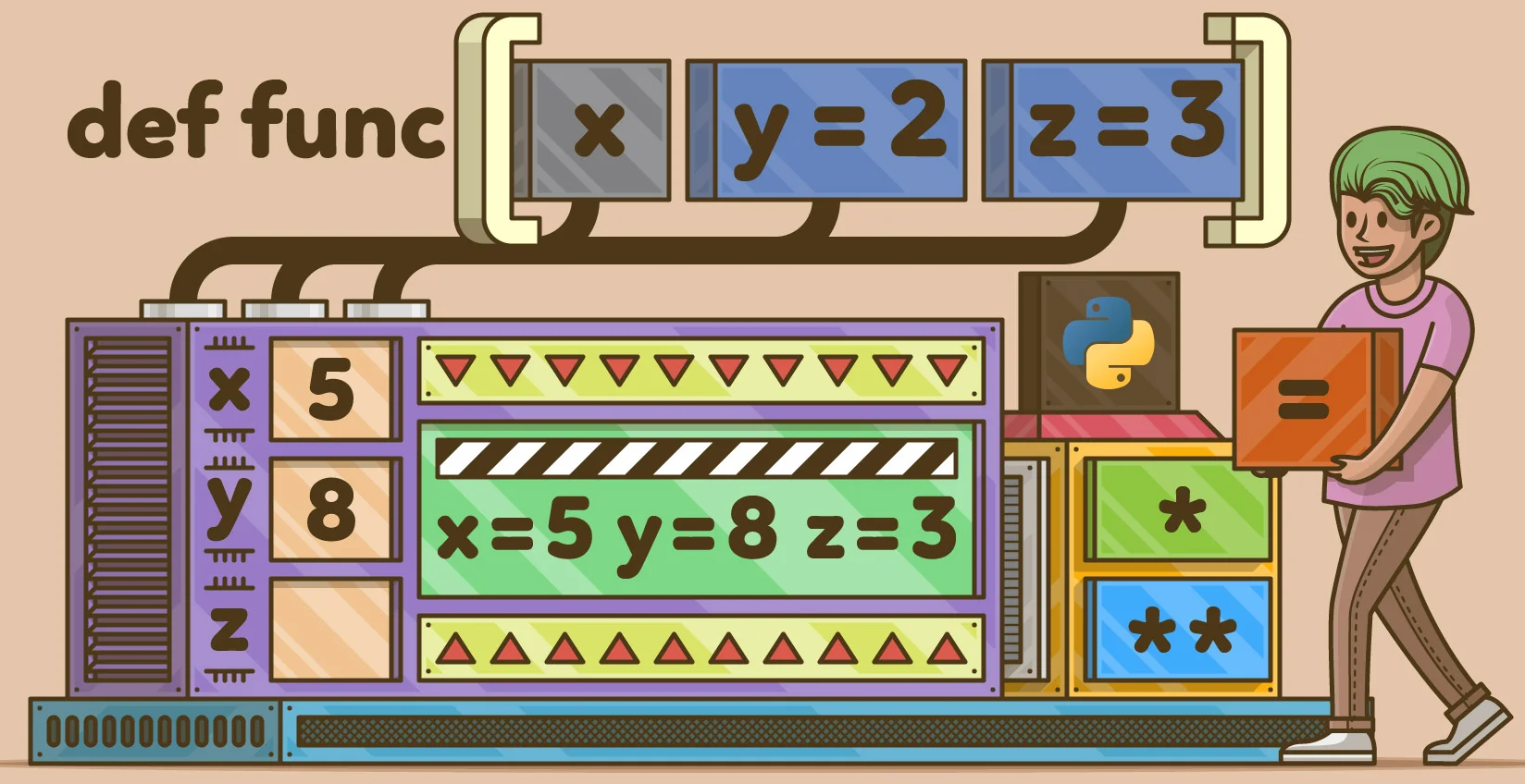

Funções em Python
Funções em linguagens de programação
Funções são blocos de códigos. Possuem uma lógica e um objetivo específico dentro da programação.
Podem ser reutilizadas várias vezes dentro de um projeto.
Facilitam a lógica e evitam repetições inúteis quando usamos uma mesma lógica ou cálculo dentro do projeto.
Toda linguagem de programação moderna é orientada a funções e blocos de código.
Conceito DRY: Don't repeat yourself - Não repita a si mesmo.

Slide 30
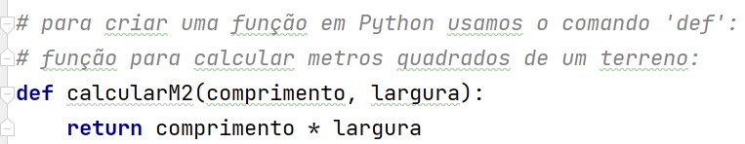
Funções em Python
Funções em linguagens de programação
Exemplo:
Um software de engenharia que precisa fazer um cálculo de área por mt2 não precisa repetir o cálculo em todos os fontes ou processos que o vai utilizar.
Basta criar uma função ou método e apenas fazer uma referência a ele quando precisar fazer o cálculo em uma ou mais situações:

Slide 31
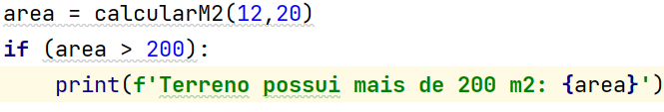
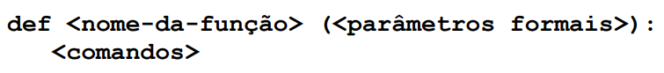
Funções em Python
Funções em linguagens de programação
Padrão de criação de uma função:

Slide 32
Funções em Python
Funções em linguagens de programação
Uma função pode possuir parâmetros ou não.
Parâmetros são informações adicionais que passamos no momento em que chamamos a função.
Por exemplo a nossa função 'print()'. Quando digitamos 'print('Olá mundo!'), o texto 'Olá mundo!' É um parâmetro do tipo string que passamos para a função 'print()'.
Podemos criar funções que recebam parâmetros de quaisquer tipos de dados: inteiros, strings, decimais, booleanos, etc.

Slide 33
Funções em Python
Funções intrínsecas
São as funções padrão do Python. As utilizamos desde o primeiro dia!
Não precisamos importá-las ou criá-las
Exemplo: print(), len(), input(), int(), float(), type()
Podemos perceber que uma linguagem de programação é toda construída em funções. Dessa forma, um bom programa também deve fazer uso de funções para ter uma lógica clara e objetiva, fácil de se compreender.

Slide 34
Funções em Python
Variáveis locais e globais
Quando criamos nossas funções, podem ter situações em que compartilharemos uma mesma variável entre diversas funções.
Por padrão, toda variável criada dentro de uma função é considerada "local" e não é reutilizada em outras funções.
Caso seja necessário compartilhar uma variável em outras funções, devemos fazer a declaração dessa variável num nível superior às funções.
Quando invocamos uma variável, o interpretador primeiramente procura uma variável local e não a encontrando, procura por uma global.

Slide 35
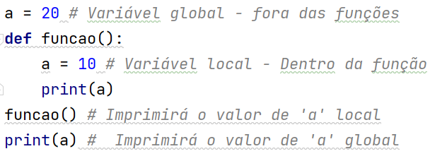
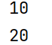
Funções em Python
Variáveis locais e globais

Slide 36
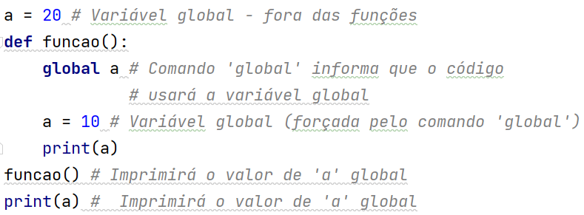
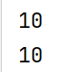
Funções em Python
Variáveis locais e globais

Slide 37
Funções em Python
Atividades de fixação
1 – Crie um programa que receba dois números e pergunte ao usuário o que ele deseja fazer. 1 - Exponenciação | 2 – Raiz quadrada dos dois números.
| 3 – Verificar se o 1° número é múltiplo do 2°.
Regra: somente números entre 0 e 1000 devem ser aceitos. Os cálculos deverão ser feitos em funções separadas do arquivo principal.
Função em Python para calcular raiz quadrada: math.sqrt() (deve-se importar a classe 'math')
2 – Crie você mesmo um programa que use entrada de dados através de input() e faça qualquer tipo de cálculo, comparação ou processamento usando pelo menos duas funções. Pense em algo prático e simples que você poderia usar no seu dia-a-dia.

Slide 38
Funções em Python
Atividades de fixação
3 – Crie um programa que receba dois nomes. Uma função deve calcular qual deles tem a maior quantidade de caracteres. Se as quantidades forem iguais, a função deve retornar essa informação.

Slide 39
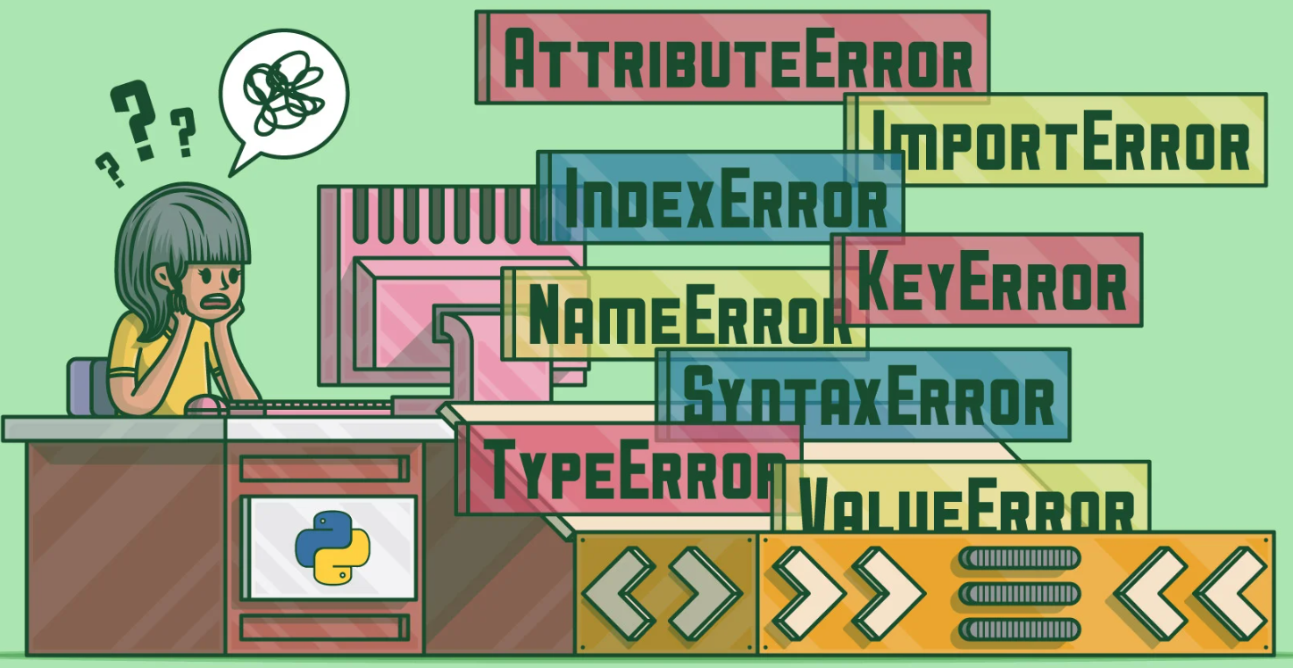
Exceções em Python
Durante a execução de nosso programa, podem ocorrer erros em determinadas operações de nossa lógica.
Esses erros, em programação, são chamados de exceções.
As exceções podem ser de variados tipos e naturezas: Erro na conversão de um tipo de dado (string para int por exemplo), erro de divisão por zero, erro ao se tentar abrir um arquivo inexistente, etc.
Quando ocorrem exceções, nosso programa é encerrado bruscamente e nenhuma mensagem de retorno tratada é enviada ao usuário.
Com base nisso, precisamos saber tratar essas exceções, para que nosso programa seja executado de forma planejada e caso ocorram exceções, elas devem mostrar essa informação ao usuário e o programa deve continuar assim mesmo.

Slide 40
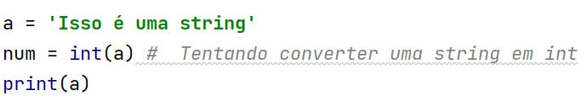
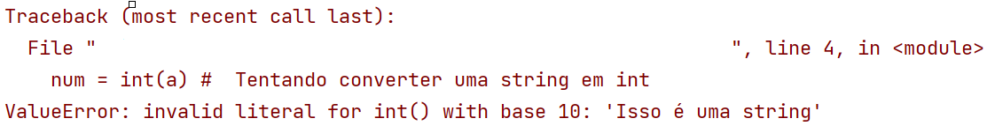
Exceções em Python
Try – Except

Slide 41
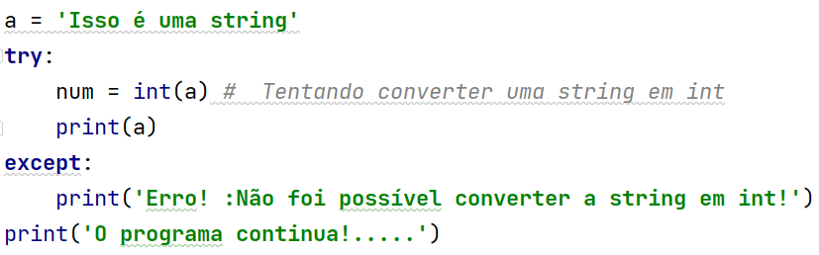
Exceções em Python
Try – Except
Em Python as exceções são tratadas através dos comandos
'try' e 'except'.
O comando 'try' tenta realizar a operação com sucesso; caso ocorra uma exceção, os comandos dentro do bloco 'except' são chamados e fazem a tratativa do erro:

Slide 42
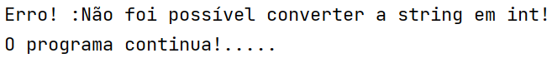
Exceções em Python
Try – Except

Slide 43
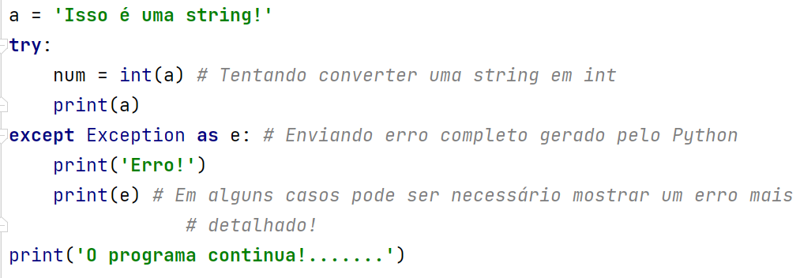
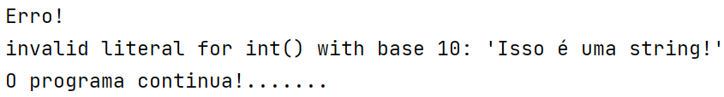
Exceções em Python
Try – Except

Slide 44
Exceções em Python
Atividades de fixação - try e except
1 - Faça um programa que pergunte o nome e o preço de três produtos e informe qual produto você deve comprar, sabendo que a decisão é sempre pelo mais barato. O programa deve validar a entrada de dados através do try-except e o preço dos produtos deve ser sempre positivo.
2 - Faça um programa que primeiro receba três valores sem verificação nenhuma. Após as 3 entradas, o programa deve verificar através do try-except se os valores podem ser convertidos para int.
Mostrar como resultado, para cada entrada de dados, se foi possível converter o valor para int ou não.

Slide 45

Estruturas de repetição em Python
Em diversas situações pode ser necessário repetirmos uma determinada parte de nosso código.
Por exemplo se quisermos imprimir vários valores em nossa saída de dados, gerar números aleatórios, trabalhar com listas ou outros tipos de dados que podem receber vários itens.
A repetição nos ajuda também no processo de validação da entrada de dados feita pelo usuário.
A quantidade de lógicas que podem ser desenvolvidas através das estruturas de repetição são enormes. São estruturas que abrem um leque enorme na variedade de programas que podem ser desenvolvidos.

Slide 46
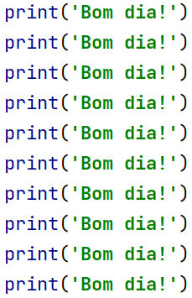
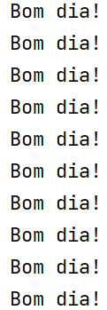
Estruturas de repetição em Python
Como escreveríamos 10 vezes o valor 'Bom dia!' com base no que aprendemos até agora? Seria assim:

Slide 47
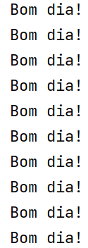
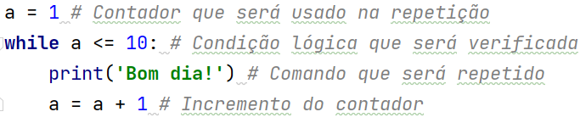
Estruturas de repetição em Python - while
E se tivéssemos que escrever 1000 vezes a palavra bom dia? Ficaria algo extremamente absurdo de se fazer. Para resolver esse problema podemos usar uma estrutura de repetição. Agora aprenderemos sobre a mais simples dessas estruturas em Python, o comando 'while':

Slide 48
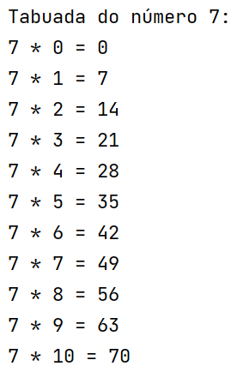
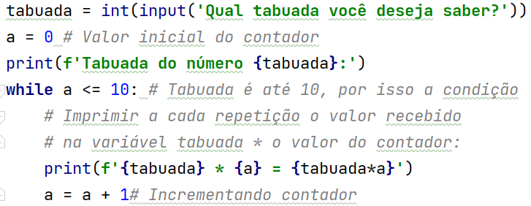
Estruturas de repetição em Python - while
Conseguimos resolver facilmente um problema que envolva repetições, por exemplo criar um programa que calcule a tabuada de um número fornecido pelo usuário:

Slide 49
Estruturas de repetição em Python - while
Atividades de fixação:
1 - Faça um programa que imprima 20 vezes na tela a palavra 'Oi' mais o número da repetição que está ocorrendo.
2- Faça um programa que receba um nome de foguete e gere uma contagem regressiva para seu lançamento. A contagem deve iniciar em 10 e finalizar em 1 e logo em seguida o programa deve imprimir na tela: "Lançamento do foguete {nome} iniciado!". Usar time.sleep(1)
3- Faça um programa que receba quantos números o usuário deseja digitar. O programa deve fazer a somatória de todos os números digitados e depois mostrar essa somatória na tela.

Slide 50


Estruturas de repetição em Python - while
Em determinadas situações teremos a necessidade de que um código seja repetido de forma indefinida.
Nesse caso, o 'while' será interrompido através do comando 'break'. Exemplo:

Slide 51

Estruturas de repetição em Python - while
Validação de entrada de dados usando 'while' com 'try-except':

Slide 52
Estruturas de repetição em Python - while
Atividades de fixação
1 – Crie um programa que receba um valor inteiro e calcule a sua tabuada, iniciando do 10 até o 0. O programa deverá também contar quantos números múltiplos de 3 serão gerados na tabuada. O usuário poderá digitar apenas valores entre –500 e 500. Validar entrada de dados com try-except.

Slide 53


Estruturas de dados - Listas
Listas são estruturas de dados onde podemos armazenar vários valores e atribuições. Dados de qualquer tipo e de qualquer tamanho.
São uma espécie de "armazém" de dados. Imaginemos um trem com diversos vagões. Em cada vagão tem uma mercadoria ou carga diferente. Assim são as listas.
Podemos armazenar, na mesma lista, dados inteiros com decimais, com strings, com outras listas, etc.
São muito úteis numa variedade enorme de lógicas e tratativas de dados e soluções de problemas.

Slide 54


Estruturas de dados - Listas
Alguns exemplos:

Slide 55


Estruturas de dados - Listas
Podemos listar um item específico de nossa lista.
Para isso é só definirmos qual índice desejamos mostrar. O índice de uma lista inicia por 0 (zero):

Slide 56


Estruturas de dados - Listas
Também é possível fazer atribuição de valores a um item específico de nossa lista, utilizando apenas o índice:

Slide 57


Estruturas de dados - Listas
Imprimindo uma lista com uso do 'while':

Slide 58


Estruturas de dados – Listas - Inclusão e exclusão de elementos
Podemos realizar ações de inclusão e exclusão em nossas listas, adicionando e removendo elementos da 'fila' de valores:
Para adicionar um elemento em nossa lista, usamos a função 'append()':

Slide 59


Estruturas de dados – Listas - Inclusão e exclusão de elementos
Para remover um elemento numa lista, podemos usar duas funções: a 'remove()' e a função 'pop()':

Slide 60


Estruturas de dados – Listas - Inclusão e exclusão de elementos
Alimentando listas com entrada de dados e exibindo valores em tela:

Slide 61
Estruturas de dados – Listas - Inclusão e exclusão de elementos
Atividade de fixação:
1 - Você será responsável por implementar o módulo de cadastro
de produtos em um software ERP.
O cadastro será relacionado a itens de consumo, onde deverão ser cadastrados o nome do produto, o preço unitário e a quantidade inicial de estoque. Dessa forma, o sistema fará 3 inputs por produto, conforme
relacionado acima.
Para que o usuário saia da tela de cadastro, ele digitará "sair" no nome do produto.
Ao final do cadastro, mostre na tela a relação de todos itens cadastrados mais o valor total de cada produto em estoque (preço unitário x estoque inicial).
Mostre também a quantidade total de itens cadastrados e o valor financeiro total do estoque.

Slide 62


Estruturas de dados – Listas – Pesquisa de elementos na lista
Podemos também realizar buscas dentro das listas.
A lógica é simples, porém pode nos ajudar em diversas situações:

Slide 63
Estruturas de dados – Listas – Pesquisa de elementos na lista
Atividade de fixação:
1 - Você foi contratado por uma rede de supermercados que fará vários sorteios entre seus clientes. Você irá inserir 15 números numa lista, manualmente. Os números não podem ser repetidos.
A regra é a seguinte: O cliente terá até 5 tentativas de acerto.
Caso ele acerte um número da lista, você deverá imprimir na tela que ele ganhou um prêmio de R$ 300,00, se acertar dois números, R$ 500,00. Se acertar 3 números ou mais, R$ 1500,00.
Mostre também quais números o cliente acertou.
Se o cliente não acertar nenhum número, o programa deve informá-lo que não ganhou prêmio.
Dica: Usar conceito de pesquisa em listas. Dois comandos while podem ajudar :)

Slide 64


Estruturas de repetição em Python - for
Comando de repetição extremamente poderoso dentro da linguagem Python.
Em Python, diferente de outras linguagens, o for é usado apenas em sequências de dados (listas, strings, conjuntos numéricos, dicionários. etc).
Facilita e muito as lógicas relacionadas a tratativas com listas, tuplas, dicionários e strings.
Estrutura do 'for':

Slide 65

Estruturas de repetição em Python - for
Como o comando 'for' age somente em iteráveis (sequências) podemos utilizá-lo em união com a função 'range()'.
O 'for' aliado com essa função possibilita fazer repetições com muita facilidade:

Slide 66



Estruturas de repetição em Python - for
Parâmetros da função range():

Slide 67


Estruturas de repetição em Python - for
Imprimindo caracteres de uma string:

Slide 68


Estruturas de repetição em Python - for
Imprimindo listas com 'for':

Slide 69


Estruturas de repetição em Python - for
Preenchendo listas com o auxílio da função range():

Slide 70


Estruturas de repetição em Python - for
Utilização com listas dentro de listas:
Em Python é possível incluirmos listas dentro de outra lista (aninhamento), dependendo de como queremos desenvolver nossa lógica / nosso programa:

Slide 71

Estruturas de repetição em Python - for
Utilização com listas dentro de listas:
Exemplo prático: Uma sacola de compras:

Slide 72


Estruturas de repetição em Python - for
Utilização com listas dentro de listas:
Podemos usar essa mesma ideia de listas aninhadas e aplicá-las no uso com strings:

Slide 73
Estruturas de repetição em Python - for
Atividades de fixação:
1 – Crie uma lista com 1.000 números com a ajuda do range(). O conjunto de números deve iniciar em –75. Ao final mostre esses números na tela e a quantidade de itens dentro da lista.
2 – Crie uma lista com 50.000 números (range()) e imprima na tela esta lista, mas somente os números ímpares.
3– Crie um programa que receba um nome completo de uma pessoa.
Crie duas listas: uma lista para armazenar as vogais e outra para armazenar as consoantes do nome.
Ao final, exiba as duas listas na tela utilizando o comando for.

Slide 74

Estruturas de dados – Dicionários
Dicionários são estruturas de dados muito famosas em Python.
Tal como outras estruturas, possibilitam diversos usos em diversas situações. São estruturas que possuem uma chave e um valor correspondente.
O valor de um dicionário pode ser uma string, um valor numérico ou até mesmo uma lista.
Uma diferença fundamental entre um dicionário e uma lista está no fato da lista ser ordenada e possuir índices numéricos para acessar seus valores. Um dicionário não possui em essência um índice.
O dicionário possui uma chave. Através dela é que conseguimos acessar os valores presentes na "dict" (dicionário).

Slide 75


Estruturas de dados – Dicionários
Observemos a tabela abaixo:
Se formos fazer uma analogia com um dicionário em Python, as chaves nesse caso seriam: "Pamonha","Paçoca","Quentão" e "Fubá". Os valores do dicionário seriam os preços associados a cada chave: 5, 2.5, 3.7, 5. Em Python ficaria da seguinte forma:

Slide 76


Estruturas de dados – Dicionários
Sintaxe para montar um dicionário simples em Python:
Para declarar um dicionário, usamos as mesmas regras de nomes de variáveis (o dicionário continua sendo uma variável) e atribuímos a ela valores entre chaves {}.
A separação entre chave e valor é feita através do : e cada elemento do dicionário é separado por vírgula.

Slide 77


Estruturas de dados – Dicionários
Imprimindo em tela valores de um dicionário:
A forma mais simples de se imprimir valores de um dicionário é chamando o dicionário e especificando a chave cujo valor está relacionado.

Slide 78


Estruturas de dados – Dicionários
Imprimindo em tela valores de um dicionário:
Usando o comando for: Para imprimirmos os elementos de um dicionário através do for, usamos a função items() que retorna uma tupla (lista imutável) com dois valores: a chave e o valor do elemento no dicionário:

Slide 79


Estruturas de dados – Dicionários
Adicionando novos valores no dicionário:
Podemos fazer inclusão pela atribuição comum, vinculando uma nova chave a um novo valor:

Slide 80


Estruturas de dados – Dicionários
Adicionando novos valores no dicionário:
A atribuição comum também serve para atualizar o valor de determinada chave:

Slide 81


Estruturas de dados – Dicionários
Adicionando novos valores no dicionário:
Também podemos usar a função update() para incluir ou atualizar nossos dicionários:

Slide 82


Estruturas de dados – Dicionários
Excluindo valores em um dicionário
Podemos usar três métodos para excluir um elemento do dicionário: o comando "del" e as funções pop() e popitem():

Slide 83


Estruturas de dados – Dicionários
Input de dados
Fazendo input de dados e adicionando elementos no dicionário:

Slide 84



Estruturas de dados – Dicionários
Realizando pesquisa simples em dicionários
Podemos fazer pesquisas simplesmente verificando se existe uma chave ou não no dicionário. Pode-se usar o comando "in":

Slide 85
Estruturas de dados – Dicionários
Atividades de fixação:
1 – Crie um dicionário manualmente em Python (com os valores que você quiser). Exiba esses valores em tela através do comando "for".
2 – Crie um programa que mostre um menu ao usuário com as seguintes opções: 1 - Pesquisar 2 – Cadastrar 3 – Editar
4 - Excluir 5 - Exibir cadastros 6 – Sair
O programa fará o gerenciamento de uma lista de contatos do WhatsApp, dessa forma, um dicionário deverá ser criado para armazenar as seguintes informações: "Nome contato":"N° WhatsApp"

Slide 86

Trabalhando com arquivos em Python
Em muitos casos, pode ser necessário armazenarmos o resultado do processamento de nosso programa de forma permanente.
Para salvar a informação ou até mesmo imprimi-la numa impressora.
Para tanto, podemos manipular arquivos, realizando a função de 'escrita', leitura, alteração e salvamento.
Podemos tanto 'alimentar' arquivos quanto ler o conteúdo de um arquivo e utilizá-lo em nossa lógica.

Slide 87

Trabalhando com arquivos em Python
A forma mais simples de se manipular um arquivo em Python é através da função 'open()'.
Através dela podemos realizar os seguintes tipos de operações:

Slide 88

Trabalhando com arquivos em Python
Realizando operação de escrita em um arquivo:

Slide 89


Trabalhando com arquivos em Python
Realizando operação de escrita em um arquivo:

Slide 90


Trabalhando com arquivos em Python
Realizando operação de escrita em um arquivo:

Slide 91



Trabalhando com arquivos em Python
Realizando operações de leitura em arquivos simples:

Slide 92

Trabalhando com arquivos em Python
Preenchendo arquivo com for e realizando cálculos com dados de um arquivo:

